Slide 1
设计模式 Part IV
张严辞

Slide 2
场景5
一个暴发户有三辆汽车——Benz、BMW、Audi，还雇了司机
暴发户上Benz后跟司机说“开动奔驰！”，坐上BMW后他说“开动宝马！”，坐上Audi说“开动奥迪！”
这人有病！直接说开车不就行了？！
幸运的是，这种现象在面向对象语言中可以避免

Slide 3
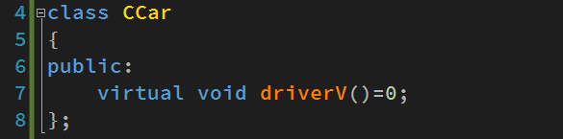
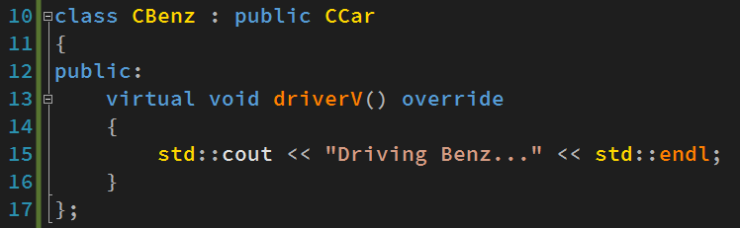
解决方案1 1/2
构建基类CCar，提供一个纯虚函数driveV()
派生三个类，分别重载虚函数driveV()
纯虚函数抽象了开车这个操作
派生类重载driveV()来具体实现开车这个动作

Slide 4
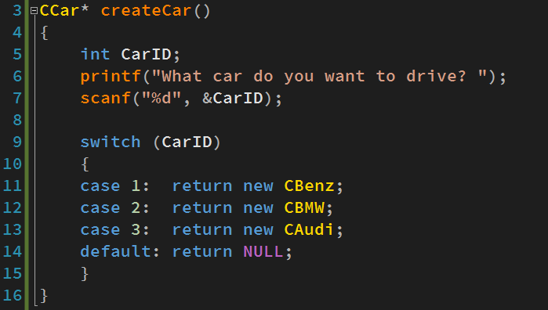
解决方案1 2/2
在客户端程序，根据用户输入来创建相应的对象
依靠switch语句来创建相应的对象

Slide 5
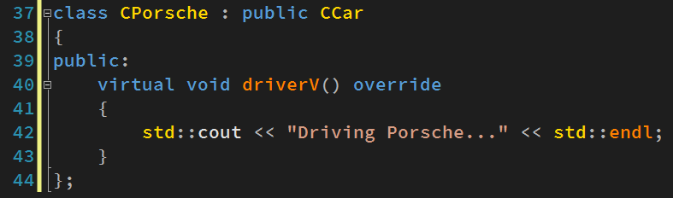
需求变更
暴发户又买了一辆豪车Porsche，希望能把这辆车也加入到程序中
毫无疑问，必须派生新类CPorsche

Slide 6
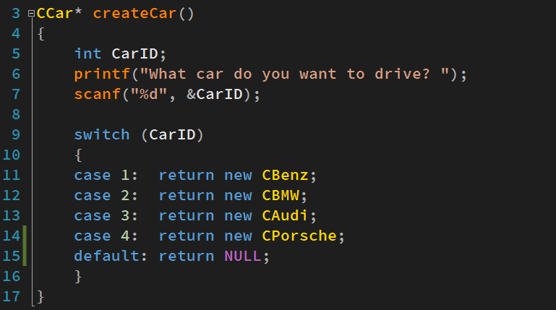
解决方案2 1/2
在客户端增加一个case语句来创建CPorsche对象
增加一个新的case语句来创建新的对象

Slide 7
解决方案2 2/2
这种方法虽然简单，但缺陷也同样明显
每增加一种车，需要增加一个case语句，违背开闭原则
提醒：凡是使用switch和大量的if/else语句，都需要警惕是否违背开闭原则

Slide 8
简单工厂 1/2
解决方案1和2体现了简单工厂的基本思想
专门定义一个类来负责创建对象实例
被创建的实例具有共同的父类

Slide 9
简单工厂 2/2
优点
将对象的创建和对象本身业务处理分离，降低了系统的耦合度，使得两者修改起来都相对容易
对象的创建：createCar()
业务处理：开车
客户程序无须知道所创建的具体产品类类名，只需要知道具体产品类所对应的参数即可
缺点
工厂类职责过重，增加新产品需要修改工厂类的判断逻辑，直接违背开闭原则
仅适用于所创建对象类型比较稳定的情况

Slide 10
理想的解决方案
createCar()能根据用户输入的字符串，创建出相应的对象（例如根据字符串“BMW”创建出对象CBMW）
难点：不论增加何种车型，createCar()能在不修改源码的情况下，创建出CCar的相应派生对象
优点：
即使用户想增加新车型，只需要派生新类，现有代码不需发生任何改动
用户希望创建的车型在程序运行时才被确定

Slide 11
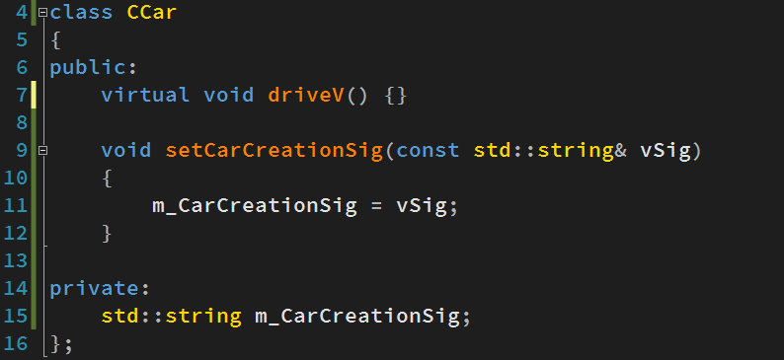
解决方案3 1/12
修改基类CCar，增加成员变量m_CarCreationSig，用于保存不同车型对应的标志字符串
通过该成员变量将车型和一个唯一的字符串关联起来

Slide 12
解决方案3 2/12
解决思路：针对不同的车型，创建不同的工厂来生产相应的车型（如果有N种车型，就该有N个工厂）
面向对象方法
创建工厂基类（抽象工厂）
派生出不同的工厂类（具体工厂）来生产不同的车型
这个思路即抽象工厂模式
问题：如何创建派生的工厂类对象？

Slide 13
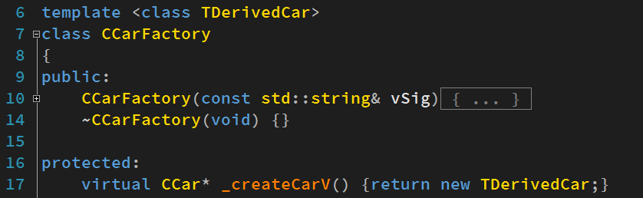
解决方案3 3/12
抽象工厂模式在本质上不能满足开闭原则
是否有其他方法能创建出不同的工厂？
新的解决思路：模板类
将具体车型类作为模板传入CCarFactory，即可生成具体工厂类，不必通过派生来生成具体工厂类
用模板类来实现工厂，以车的派生类作为模板参数
创建出模板参数指定的对象

Slide 14
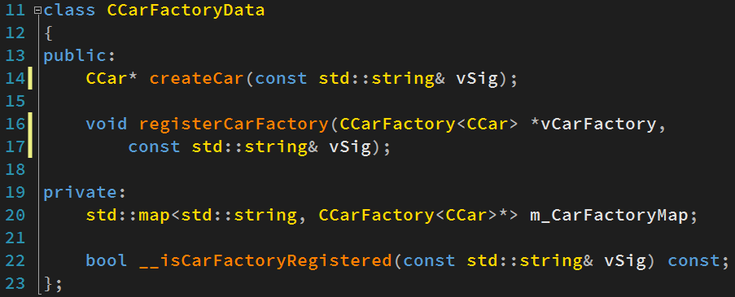
解决方案3 4/12
如何建立字符串和具体工厂类之间的联系？
设计类CCarFactoryData来解决这个问题
成员变量m_CarFactoryMap建立字符串到工厂的映射
使用std::map来保存字符串到相应工厂的映射
可以把这个变量看成是一个产品目录
代表汽车类型的字符串
指向创建该类型汽车的具体工厂的指针

Slide 15
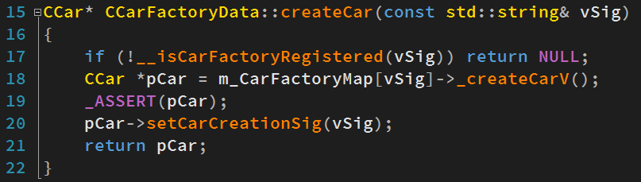
解决方案3 5/12
在m_CarFactoryMap的基础上，类可以完成根据字符串来创建相应的汽车类
输入参数是代表车型的字符串
根据输入的字符串，可以找到相应的工厂，并由该工厂来负责创建出所需的对象

Slide 16
解决方案3 6/12
回头再看看m_CarFactoryMap，还存在一个未解决问题：谁负责创建具体工厂对象？
谁负责创建这个指向具体工厂的指针？

Slide 17
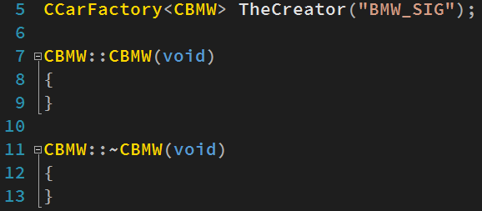
解决方案3 7/12
使用全局变量来解决这个问题
在每个汽车类的cpp文件中，定义一个具体工厂的全局变量
这里体现了使用模板来创建具体工厂类的优势
定义一个具体工厂的全局变量，注意模板已经带入了具体的汽车类
代表当前类型汽车的字符串

Slide 18
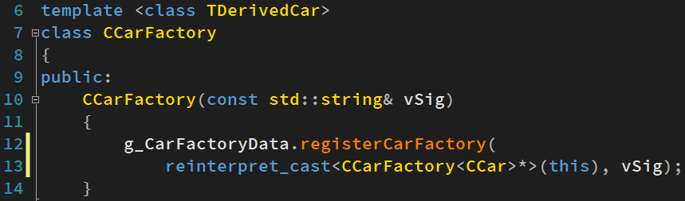
解决方案3 8/12
在具体工厂类的构造函数中，将<字符串，具体工厂指针>注册到CCarFactoryData中
注册只需为m_CarFactoryMap增加一条记录
在工厂模板类的构造函数中完成工厂的注册

Slide 19
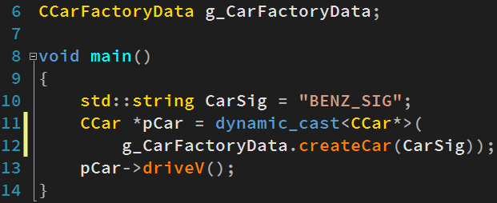
解决方案3 9/12
最后一个问题：CCarFactoryData对象在整个程序中应该只有一个实例（产品目录应该唯一）
通过全局变量来解决这个问题
通过全局变量来保证CCarFactoryData只有一个实例
根据字符串创建相应的具体对象

Slide 20
解决方案3 10/12
完美满足了开闭原则
如果要增加新的车型，只需完成
创建新车对应的类
在新车类cpp文件中，定义一个全局变量，将相应的具体工厂注册到CCarFactoryData中
由于负责创建对象的具体工厂是通过模板方式实现，因此只要给出模板即可实现具体工厂，而不需增加新的工厂类
客户端程序不再因为增加任何新的车型而发生修改

Slide 21
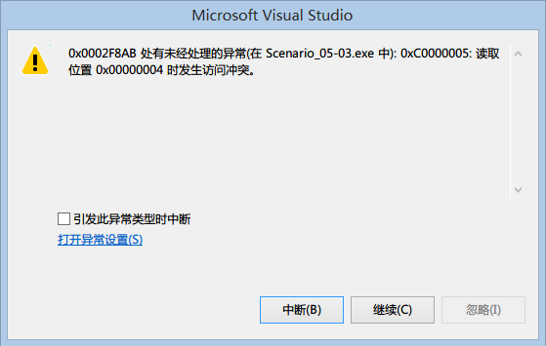
解决方案3 11/12
完美满足了开闭原则，但程序运行会出错！

Slide 22
解决方案3 12/12
出错的原因：全局变量
C++中，程序员无法控制全局变量的初始化顺序
解决方案3中使用了两类全局变量
CDataFactoryData类，在main()函数之前定义
各种车型对应的具体工厂类，在车型的cpp文件中定义
工厂模板类依赖于CCarFactoryData对应的全局变量，若程序执行到此处时，g_CarFactoryData并未被初始化，程序将出错

Slide 23
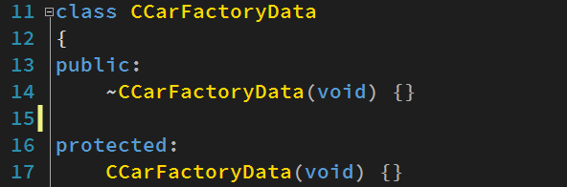
解决方案4 1/3
使用更好的方法来保证CCarFactoryData在整个程序中只有一个实例
将CCarFactoryData的构造函数设置为保护成员
外界不能创建CCarFactoryData对象
将构造函数宣称为保护成员，使得外界无法生成该对象

Slide 24
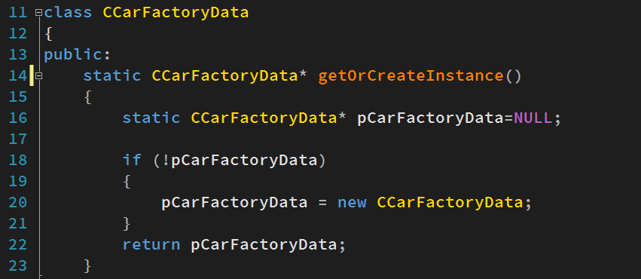
解决方案4 2/3
CCarFactoryData对象只能在类的内部生成
增加公有函数getInstance()来生成对象，并保证对象只被创建一次
使用静态变量来保存唯一生成的CCarFactoryData对象
这个if语句保证对象只被创建一次

Slide 25
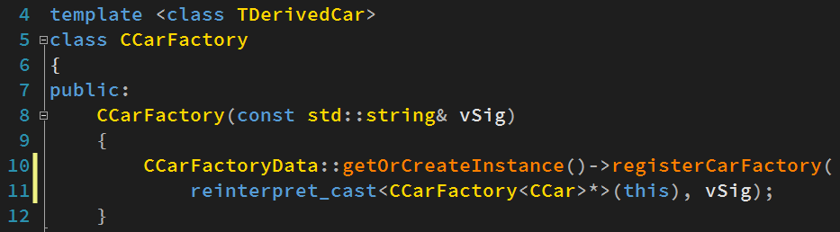
解决方案4 3/3
通过静态函数CCarFactoryData::getInstance()来创建CCarFactoryData对象
避开了全局对象无法控制初始化顺序这个问题
调用静态函数来创建或获取CCarFactoryData对象

Slide 26
单例模式
解决方案4体现了单例模式的基本思想
目的：保证一个类在程序中仅有一个实例，并提供一个访问它的全局访问点
拥有一个非公有构造函数，确保用户无法通过new关键字直接实例化它
包含一个静态私有成员变量与静态的创建实例的方法

